Slide 1
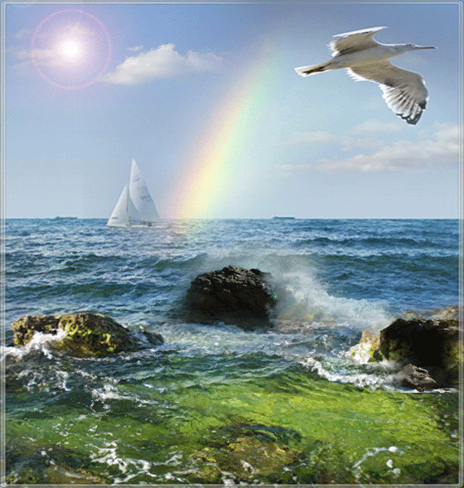
Тема урока: Путешествие к морю
Цель урока:
Расширение и углубление знаний и умений учащихся по основным темам географии
Выполнила: учитель географии высшей категории МБОУ Школы №27 Горбачева М.М.

Slide 2
Планируемые результаты
Предметные УУД: понимание роли и места географической науки в системе научных дисциплин, ее роли в решении практических задач
Метапредметные УУД: умение соотносить свои действия с планируемыми результатами, осуществлять контроль своей деятельности в процессе достижения результата, определять способы действий в рамках предложенных условий и требований, корректировать свои действия в соответствии с изменяющейся ситуацией
Личностные УУД: формирование учебно-познавательного интереса к географической науке; воспитание патриотизма, уважения к Отечеству.
Интрига: Турфирма вышла к нам с предложением: «Определить среди вас лучшего юного географа и наградить его призом-высокой оценкой».
Критерием определения будет служить активность учащегося и наибольшее количество правильных ответов на вопросы. Класс делится на три отряда. У каждого отряда на столах значки- смайлики, на каждый правильный ответ вы рисуете лучик. У победителя должно получиться солнце.
Итак, начинаем нашу виртуальную поездку тремя отрядами к морю.
В ходе урока мы будем фиксировать необходимую информацию в маршрутных командных листах.

Slide 3
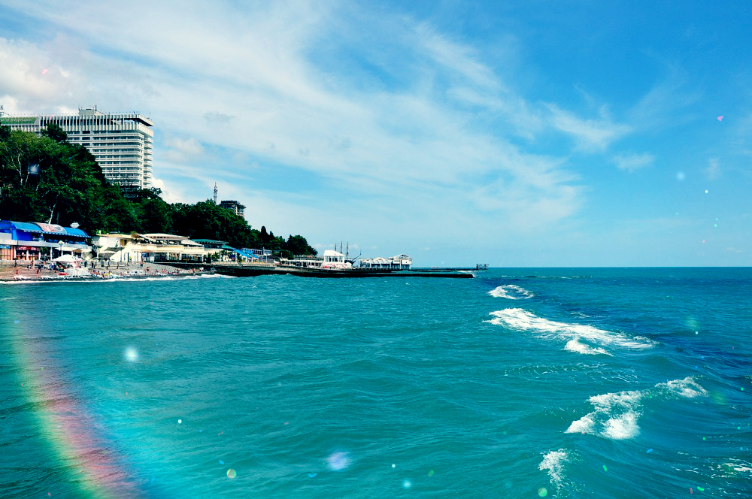
Пункт №1 Получение путевки ИНТРИГА
Путевка
Поздравляем!
Вам очень повезло с пляжным отдыхом. В июле к вашим услугам – наш курорт с ласковым субтропическим солнцем!
Какие вопросы возникли у вас? (Куда вас пригласили? Где находится курорт – в пределах России или за рубежом?)
Вывод: Не хватает географических названий, географического адреса.
Единственно абсолютно точно – мы едем к морю

Slide 4
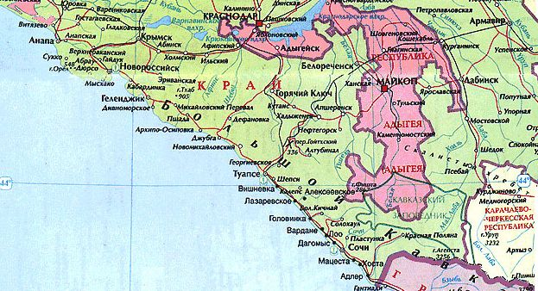
Пункт №2. Ориентирование по карте. Карта – важный язык географии, играет огромное практическое значение. Добавим информацию Дана карта, давайте определим. В какую страну вас пригласили? Какое море мы посетим? Какой город?

Slide 5
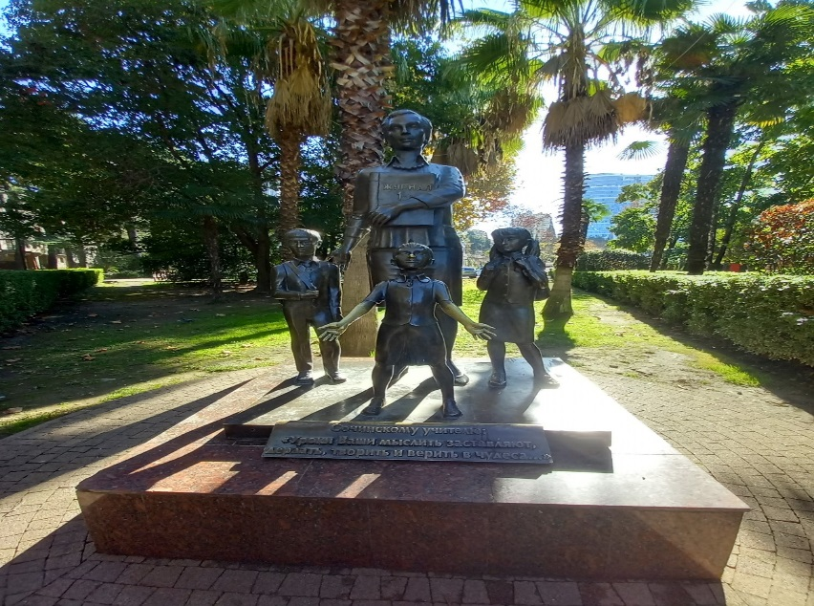
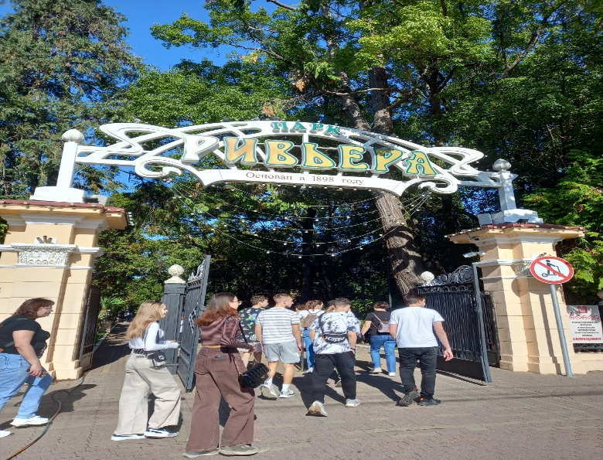
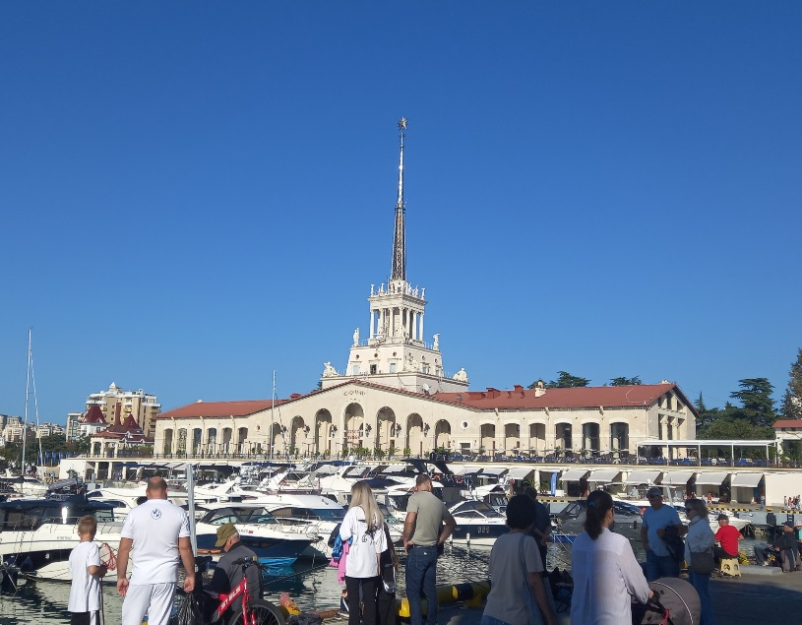
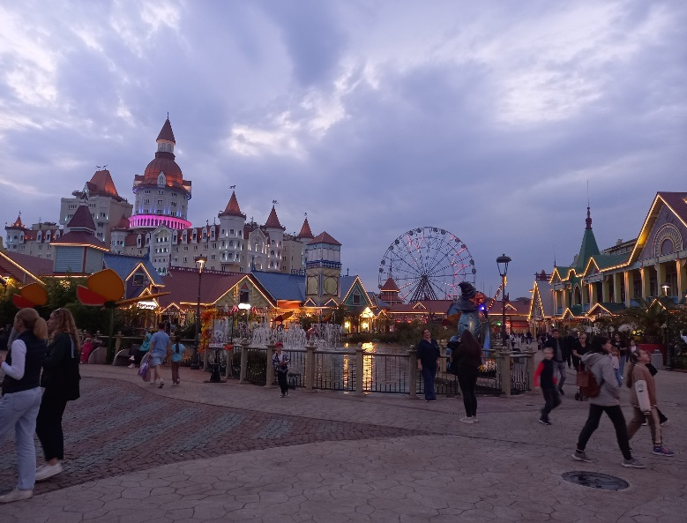
Определите город по фото Определились. Сочи. В каком году проходили 22 Олимпийские игры? Итак, начинаем путешествие. Выбираем вид транспорта – автомобиль (Авторские фото)

Slide 6
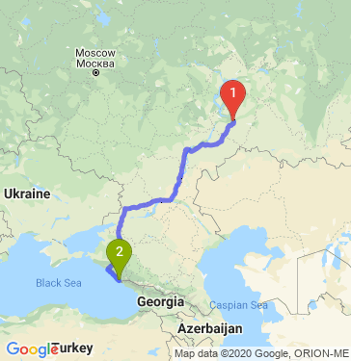
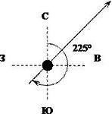
\ В пути может отказать электроника, поэтому будем использовать карту. Определите расстояние и направление от Самары до Сочи. Масштаб в 1см – 360 м

Slide 7
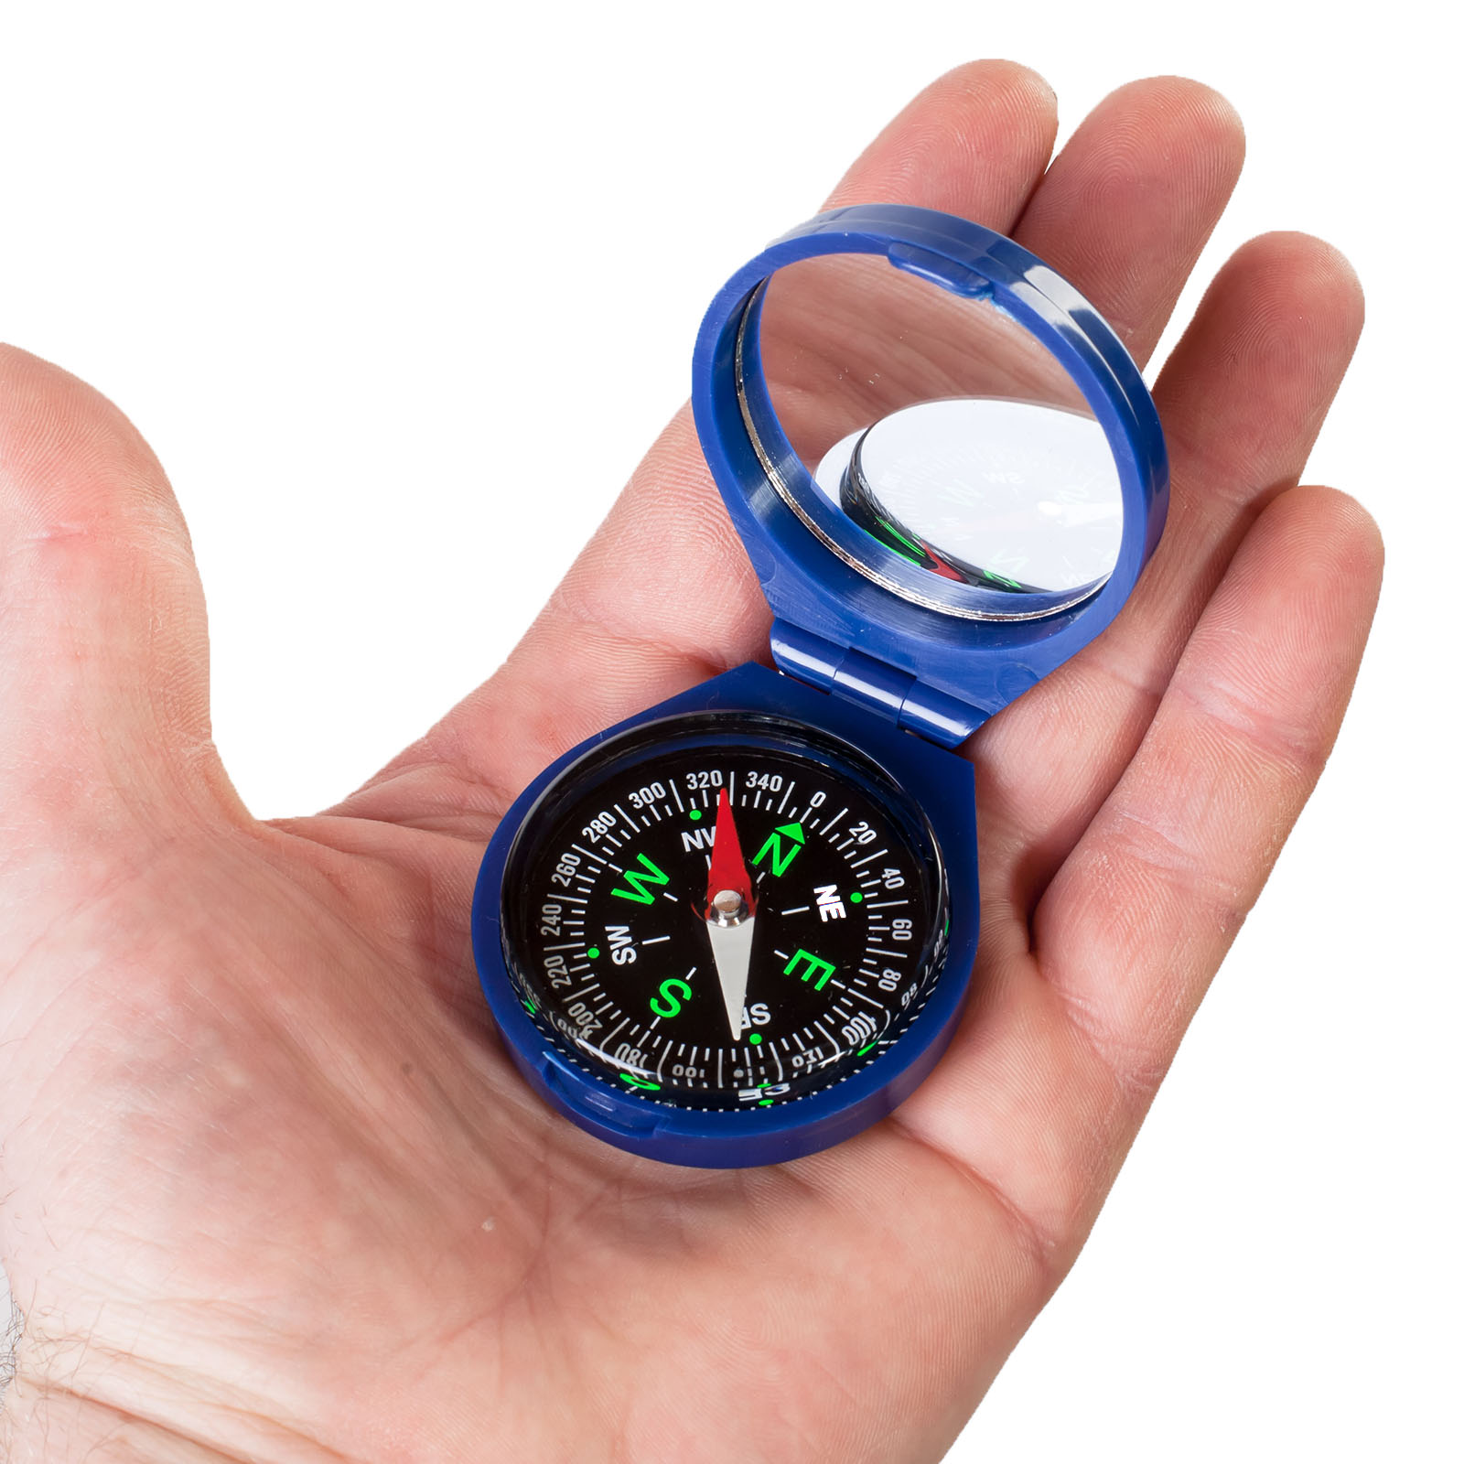
Прибор для определения сторон горизонта называется……………………………………… Назовите основные шаги для работы данного прибора….

Slide 8
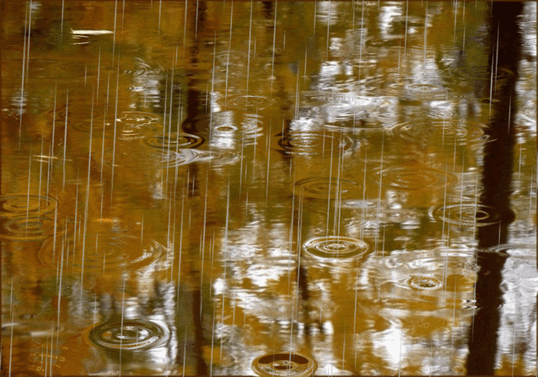
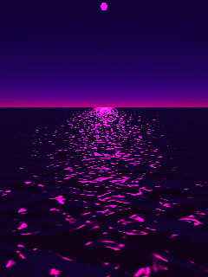
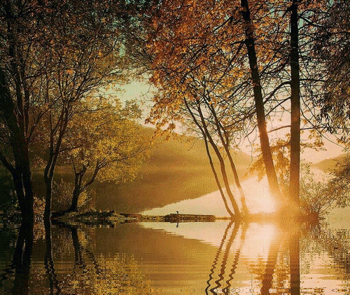
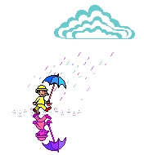
Пункт №3. Сочи. Прогноз погоды на время отдыха

Slide 9


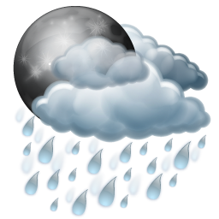
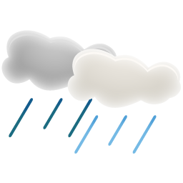

Мы, благодаря географическим знаниям, добрались до морского побережья Вам принесли распечатку погоды. Восстановите название показателей погоды в таблице, заполнив верхнюю строку
Ю | 4 (5,5 -7,9 м/с) |  | +28°С | Отсутствуют
Ю-З | 3 (3,4-5,4 м/с) |  | +26°С
З | 5(8-10,7 м/с) |  | +24°С

Slide 10
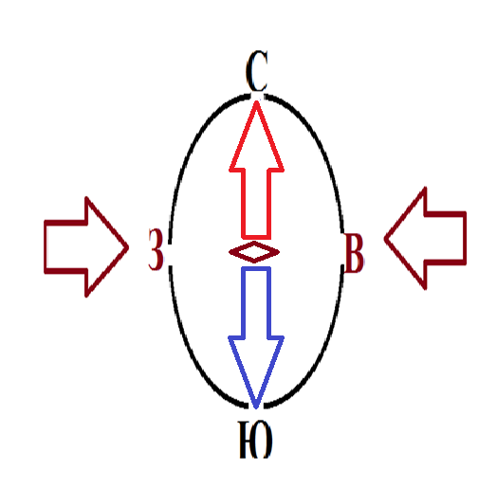
Определите направление ветра Сделайте вывод Что показывает направление ветра: «куда» или «откуда» он дует? (см. слайд презентации ). Игра в парах «Откуда ветер дует?» Укажите направление ветра стрелкой в каждой ячейке под буквой (по одному представителю от отряда чертят стрелками направление ветров на схеме Сторон горизонта) Контроль за правильностью заполнения ячеек: встаньте, пожалуйста, с помощью правой руки покажите отмеченное направление. Какой показатель погоды не указан в таблице? Нормальное давление 760 мм рт. столба.
С
СЗ
СВ
З
В
ЮЗ
ЮВ
Ю

Slide 11
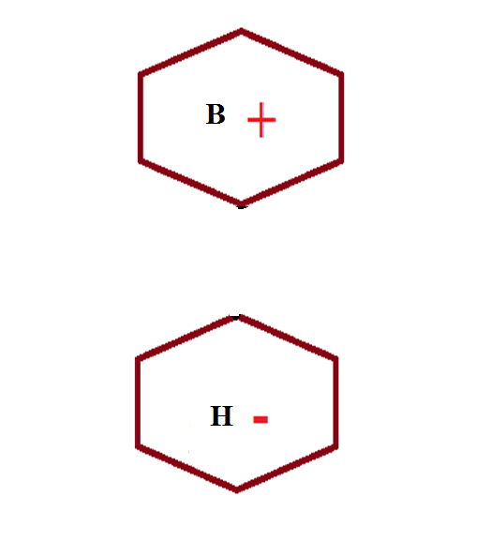
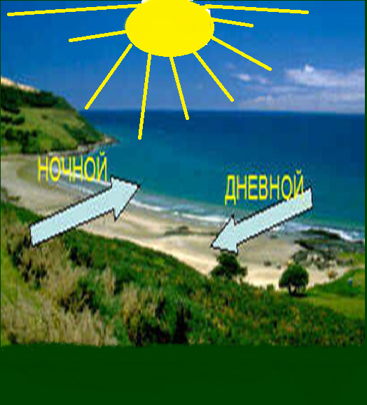
Что является причиной ветра? Как определить направление ветра? Разность в давлении является причиной ветра. Ветер дует из области высокого в область низкого давления. Укажите на схеме стрелкой направление ветра. Вы искупались, сели у берега, почувствовали дуновение ветерка. Разность в давлении порождает бризы - суточный ветер, днем дующий с моря, ночью с суши. Игра в парах: один ученик – суша, второй - море. Покажите дневной бриз, ночной. Отметьте стрелками направление бриза на схеме в маршрутном листе

Slide 12
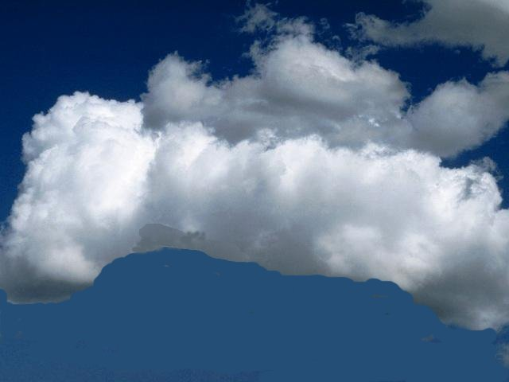
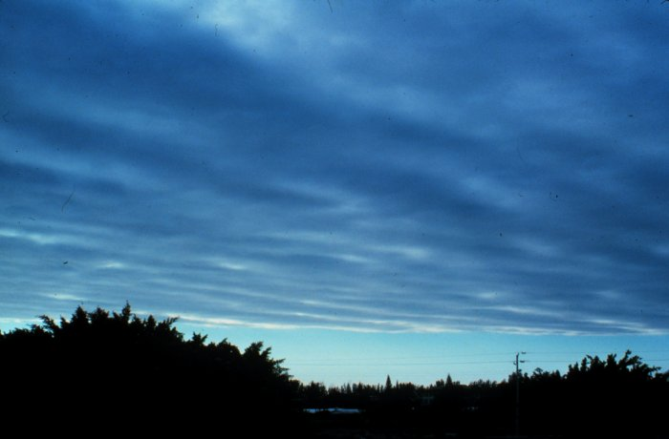
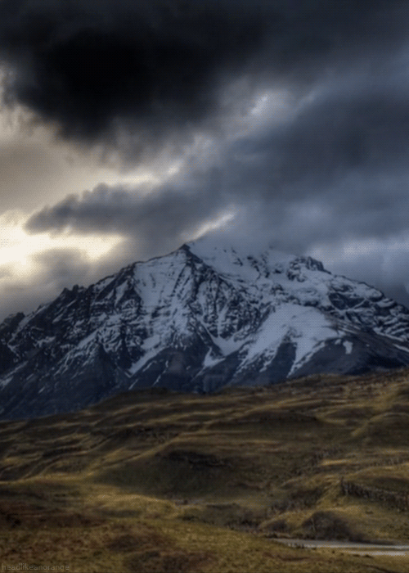
2
Определите тип облаков. Определите тип облаков по картинке (см. слайд презентации) и проставьте номер напротив названия в таблице - распечатке. Спрогнозируйте погоду.
.
1
3

Slide 13
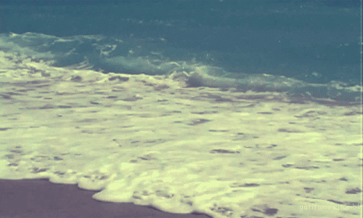
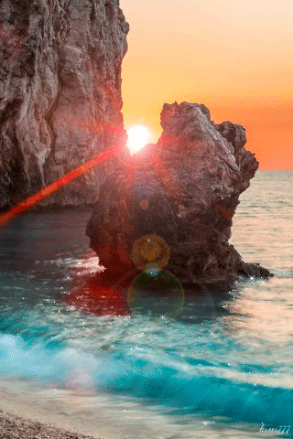
Физкультминутка

Slide 14
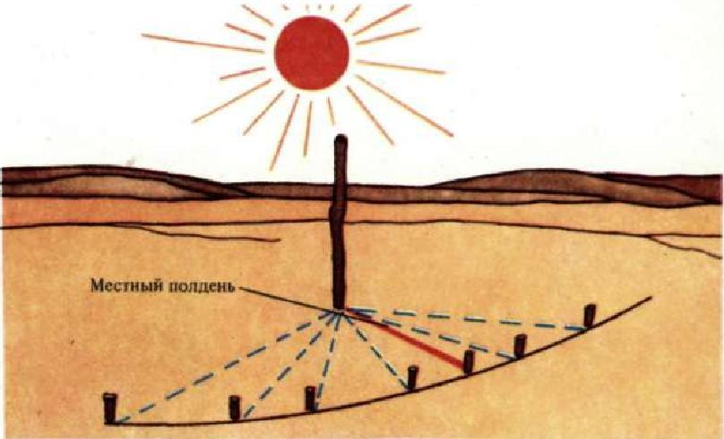
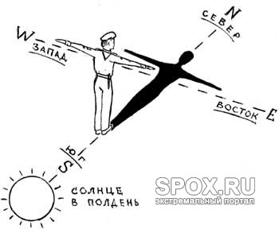
Пункт №4. Отдых на пляже. Вам нужно вернуться к полудню на обед Решили определить время по солнцу. -Итак, в полдень по местному времени солнце на юге. На север – самая короткая тень. Определение времени по солнцу

Slide 15
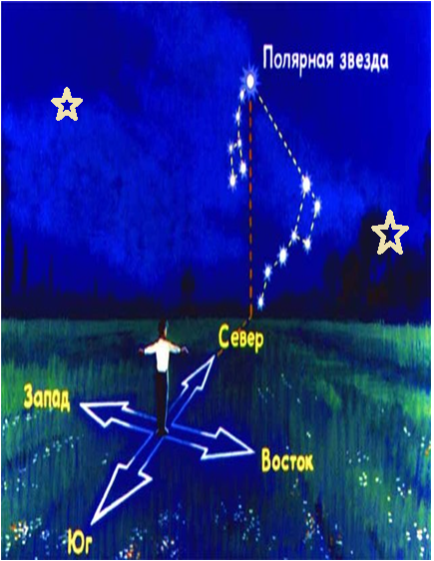
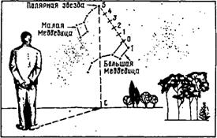
Ориентирование по полярной звезде. При условии ясной погоды

Slide 16
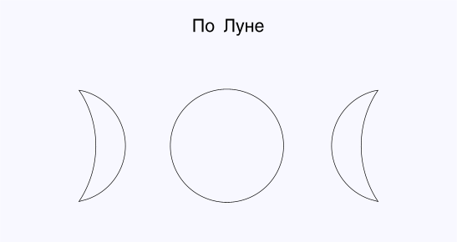
Какие еще способы ориентирования можно применить на морском побережье? При условии ясной погоды В полночь, можно узнать стороны света по Луне. В своей первой четверти (рожки месяца направлены влево), Луна находится на западе; в полнолуние - на юге; в последней четверти (рожки направлены вправо) - на востоке. Подпишите стороны горизонта по фазам луны на рисунке Ориентирование по луне

Slide 17
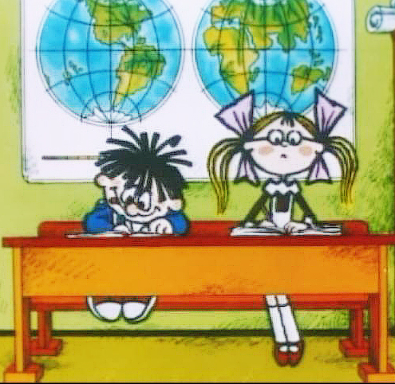
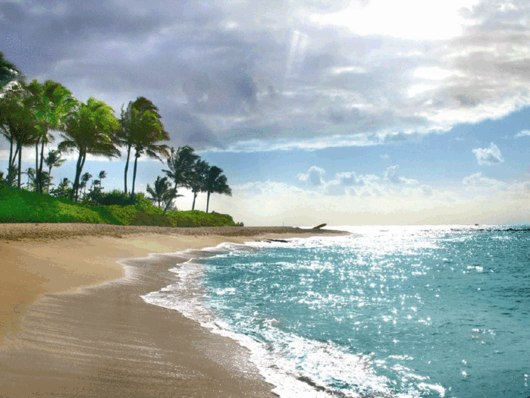
Даже находясь за задней партой, обучайтесь географии – и тогда любые путешествия вам будут по плечу!

Slide 18
Наша поездка завершается Помогли нам географические знания и умения совершить путешествие к морю? Я предлагаю вам закончить фразы: -Во время занятия я научился…. /почувствовал, приобрел и т.д./…. -На занятии мне особенно понравилось Рефлексия «Острова» Острова отражают душевное, эмоционально-чувственное состояние участника после состоявшегося взаимодействия. Давайте определим, между какими островами будет дрейфовать наш кораблик. Покажите красные кораблики, если эти острова радости, удовольствия, просветления. Определение и награждение самого лучшего юного географа.

Slide 19
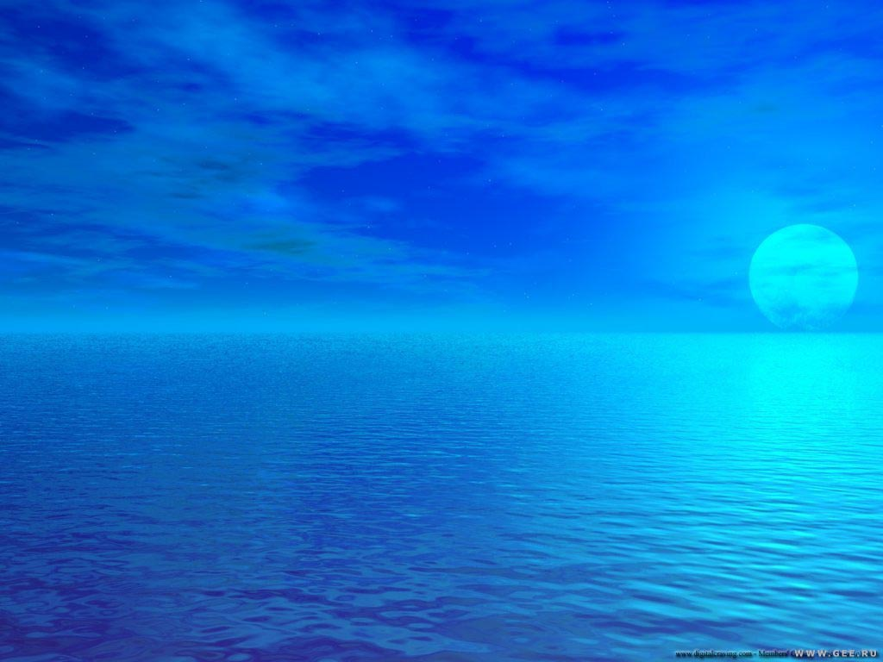
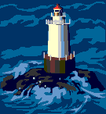
Технологии рефлексии
о. Грусти
«Острова»
о. удовольствия
о.Тревоги
о.Радости
о.Просветления
о.Неопределенности
Бермудский
треугольник
о. Недоумения
о. Воодушевления

